Slide 1
Rendszerfejlesztés I.
Könyvesbolt projekt

Slide 2
Csapattagok
Magyar Ákos
Pákozdi Károly
Varjú Norbert
Vicze Zoltán
Vígh Ádám

Slide 3
A projektről
A feladat egy olyan webes alkalmazás megvalósítása, amely képes végig kísérni a felhasználót a keresésektől egészen a vásárlásig.
A keresés kiterjed egy részletes keresőre, ahol bármilyen tulajdonság alapján tud keresni a felhasználó.
Lehetősége nyílik kosárba rakni, megrendelni, majd értékelni vagy kedvencek közé rakni termékeket.
Tervezünk egy egyszerű ajánlórendszert is, ami az értékelések alapján egy listát állít fel.
Ezen kívül választhat különböző fizetési és szállítási opciók közül is.
A megrendelést követően értesítéseket kap jelenlegi rendelésének státuszáról.

Slide 4
Szoftverfejlesztési modell
A fejlesztéshez az agilis módszertant választottuk.
Ennek indoka a meggyorsított fejlesztési ciklusok, annak érdekében, hogy minél előbb értékelhető eredményt tudjunk produkálni.
Folyamatos fejlődési lehetőséget biztosít.
Aktívan bevonja a fejlesztőket a munkába.

Slide 5
Az alkalmazás működéséről
A megvalósításkor az MVC mintát követjük, ami az alábbi részekre osztotta az alkalmazást:
Frontend: Az Angular 2 keretrendszerrel készítjük el a webes frontendet.
Backend: A backend egy Spring Boot-os REST API, ami kommunikál a frontenddel és az adatbázissal.
A backend és a frontend egy közös Tomcat szerveren fut.
Az egész pedig egy távoli VM-en.

Slide 6





Az alkalmazás működéséről

Slide 7
Fejlesztési támogatás
A jelenleg adott fejlesztést támogató eszközökön (SVN, Trac) kívül még használunk egy Continuous Integration toolt, ami (egyrészt) a frontend és backend fordításáért és kitelepítéséért felelős.

Slide 8
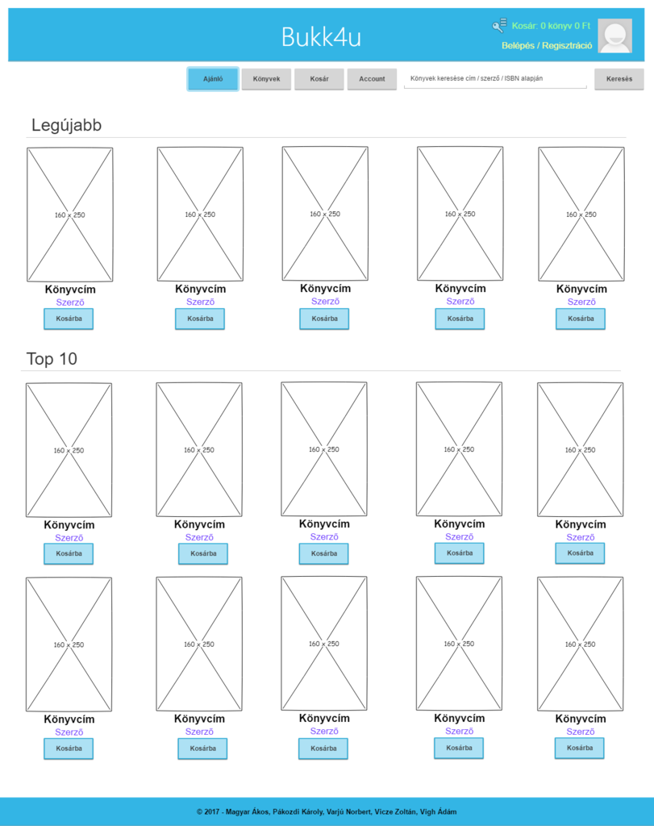

Slide 9
